Slide 1
Elektrický dipól

Slide 2


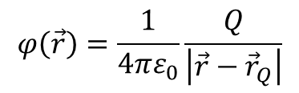



Elektrický potenciál
$$φ\left(\vec{r}\right)=\frac{1}{4πε_{0}}\frac{Q}{\left|\vec{r}−{\vec{r}}_{Q}\right|}$$
$$φ\left(\vec{r}\right)$$
$$\vec{r}−{\vec{r}}_{Q}$$
$$Q$$
$${\vec{r}}_{Q}$$
$$\vec{r}$$

Slide 3

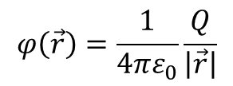


počátek souřadnicového systému v místě bodového náboje
$$φ\left(\vec{r}\right)=\frac{1}{4πε_{0}}\frac{Q}{\left|\vec{r}\right|}$$
$$\vec{r}$$
$$φ\left(\vec{r}\right)$$
$$Q$$

Slide 4
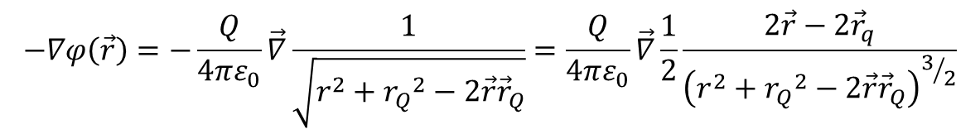


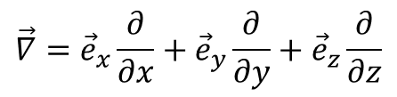
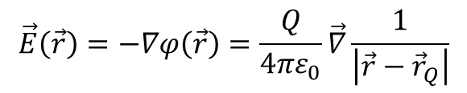



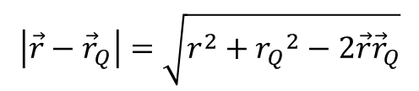

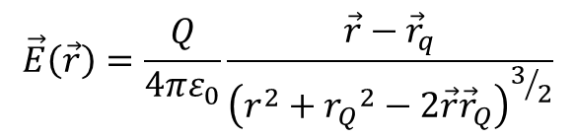

Elektrický potenciál a elektrické pole
$$\vec{E}\left(\vec{r}\right)=−∇φ\left(\vec{r}\right)=\frac{Q}{4πε_{0}}\vec{∇}\frac{1}{\left|\vec{r}−{\vec{r}}_{Q}\right|}$$
$$\left|\vec{r}−{\vec{r}}_{Q}\right|=\sqrt{r^{2}+{r_{Q}}^{2}−2\vec{r}{\vec{r}}_{Q}}$$
Derivuje se podle souřadnic určujících pozici potenciálu. V kart. soust. sou.
$$\vec{r}−{\vec{r}}_{Q}$$
$$φ\left(\vec{r}\right)$$
$$Q$$
$$\vec{∇}={\vec{e}}_{x}\frac{∂}{∂x}+{\vec{e}}_{y}\frac{∂}{∂y}+{\vec{e}}_{z}\frac{∂}{∂z}$$
$${\vec{r}}_{Q}$$
$\vec{∇}r^{2}=\vec{∇}\left(x^{2}+y^{2}+z^{2}\right)$
$$\vec{r}$$
$$\vec{∇}r^{2}=(\vec{r}\vec{r})={\vec{e}}_{x}\frac{∂{(x}^{2})}{∂x}+{\vec{e}}_{y}\frac{∂{(y}^{2})}{∂y}+{\vec{e}}_{z}\frac{∂{(z}^{2})}{∂z}=2\left({\vec{e}}_{x}x+{\vec{e}}_{y}y+{\vec{e}}_{z}z\right)=2\vec{r}$$
$\vec{∇}(\vec{r}{\vec{r}}_{Q})=\vec{∇}\left(xx_{q}+yy_{q}+zz_{q}\right)$
$$\vec{∇}\vec{r}{\vec{r}}_{Q}={\vec{e}}_{x}\frac{∂(xx_{q})}{∂x}+{\vec{e}}_{y}\frac{∂(yy_{q})}{∂y}+{\vec{e}}_{z}\frac{∂(zz_{q})}{∂z}=\left({\vec{e}}_{x}x_{q}+{\vec{e}}_{y}y_{q}+{\vec{e}}_{z}z_{q}\right)={\vec{r}}_{Q}$$
tedy
$$−∇φ\left(\vec{r}\right)=−\frac{Q}{4πε_{0}}\vec{∇}\frac{1}{\sqrt{r^{2}+{r_{Q}}^{2}−2\vec{r}{\vec{r}}_{Q}}}=\frac{Q}{4πε_{0}}\vec{∇}\frac{1}{2}\frac{2\vec{r}−2{\vec{r}}_{q}}{{\left(r^{2}+{r_{Q}}^{2}−2\vec{r}{\vec{r}}_{Q}\right)}^{3/2}}$$
$$\vec{E}\left(\vec{r}\right)=\frac{Q}{4πε_{0}}\frac{\vec{r}−{\vec{r}}_{q}}{{\left(r^{2}+{r_{Q}}^{2}−2\vec{r}{\vec{r}}_{Q}\right)}^{3/2}}$$

Slide 5



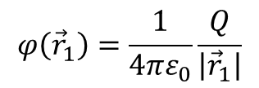

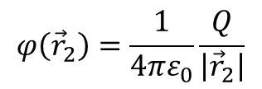

elektrický potenciál a práce sil elektrické pole bodového náboje
počátek souřadnicového systému položíme do místa náboje Q
$$φ\left({\vec{r}}_{1}\right)=\frac{1}{4πε_{0}}\frac{Q}{\left|{\vec{r}}_{1}\right|}$$
$$φ\left({\vec{r}}_{2}\right)=\frac{1}{4πε_{0}}\frac{Q}{\left|{\vec{r}}_{2}\right|}$$
$${\vec{r}}_{1}$$
$$φ\left({\vec{r}}_{1}\right)$$
$$Q$$
$${\vec{r}}_{2}$$
$$φ\left({\vec{r}}_{2}\right)$$
$A_{r_{1}r_{2}}=\frac{1}{4πε_{0}}\int_{r_{1}}^{r_{2}}{\frac{qQ}{r^{3}}\vec{r}dr}=\frac{qQ}{4πε_{0}}\left(\frac{1}{r_{1}}−\frac{1}{r_{2}}\right)=q(φ\left({\vec{r}}_{1}\right)−φ\left({\vec{r}}_{2}\right)$)

Slide 6
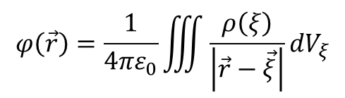
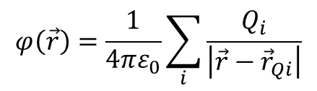
elektrický potenciál soustavy nábojů
Princip superpozice:
$$φ\left(\vec{r}\right)=\frac{1}{4πε_{0}}\sum_{i}{\frac{Q_{i}}{\left|\vec{r}−{\vec{r}}_{Qi}\right|}}$$
$$φ\left(\vec{r}\right)=\frac{1}{4πε_{0}}\iiint{\frac{ρ\left(ξ\right)}{\left|\vec{r}−\vec{ξ}\right|}}{dV}_{ξ}$$

Slide 7
Elektrické pole dipólu
Elektrické vodiče obsahují volně pohyblivé tv. volné nosiče nábojů-elektrony.
Dielektrika nemají volně pohyblivé elektrony. Působením vnějších elektrických sil však může dojít k posunutí kladného náboje jádra vůči zápornému náboji elektronového obalu.

Slide 8
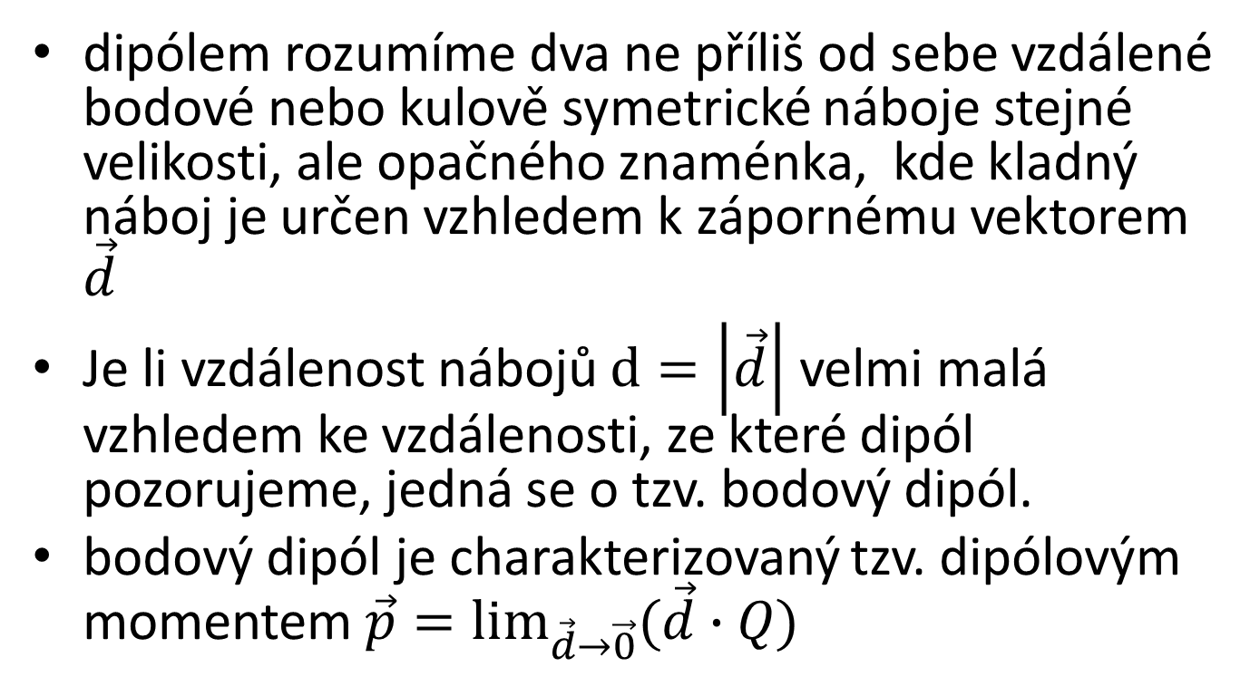
Elektrické pole dipólu
dipólem rozumíme dva ne příliš od sebe vzdálené bodové nebo kulově symetrické náboje stejné velikosti, ale opačného znaménka, kde kladný náboj je určen vzhledem k zápornému vektorem $\vec{d}$
Je li vzdálenost nábojů $d=\left|\vec{d}\right|$ velmi malá vzhledem ke vzdálenosti, ze které dipól pozorujeme, jedná se o tzv. bodový dipól.
bodový dipól je charakterizovaný tzv. dipólovým momentem$\vec{p}=\lim_{\vec{d}→\vec{0}}{(\vec{d}∙Q\text{)} }$

Slide 9


Elektrické pole dipólu
Předpokládejme, že kladný a záporný náboj atomů v nějakém dielektriku má takové prostorové rozložení, že se zcela kompenzuje. Například u kulově symetrického atomu. Pokud bude takové dielektrikum vystaveno elektrickému poli, situace se změní. Sice zůstane nadále elektricky neutrální, ale v atomech nebo molekulách se silovým působením vnějšího pole posune elektronový obal vůči kladnému jádru. Elektrická pole jednotlivých takto vzniklých nábojů se sčítají dle principu superpozice, a látka ačkoliv jako celek je elektricky neutrální, generuje vlastní elektrostatické pole..
+Q
-Q
$$\vec{E}$$
$$\vec{d}$$

Slide 10
Elektrické pole dipólu
Kromě toho, v celé řadě případů je už stavební prvek látky – molekula– i bez vnějšího pole v podobě dipólu. Tyto permanentní dvojice nábojů jsou (bez vnějšího pole) buďto:
tepelným pohybem rozmítány tak, že jejich celkové el. pole je nulové,
nebo jsou zformovány do tzv. domén, ve kterých jsou elektrické momenty spontánně orientovány.
+Q
-Q
$$\vec{E}$$
$$\vec{d}$$

Slide 11
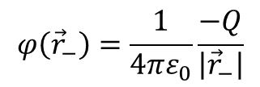



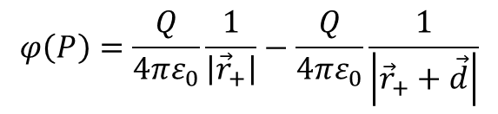



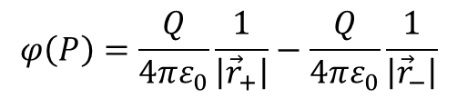


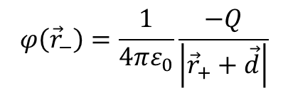

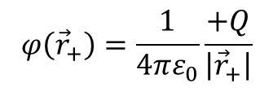

elektrické pole dipólu
$$φ\left({\vec{r}}_{−}\right)=\frac{1}{4πε_{0}}\frac{−Q}{\left|{\vec{r}}_{−}\right|}$$
$$\vec{d}$$
$$+Q$$
$$−Q$$
$$\vec{p}$$
$$φ\left({\vec{r}}_{+}\right)=\frac{1}{4πε_{0}}\frac{+Q}{\left|{\vec{r}}_{+}\right|}$$
$$φ\left(P\right)=\frac{Q}{4πε_{0}}\frac{1}{\left|{\vec{r}}_{+}\right|}−\frac{Q}{4πε_{0}}\frac{1}{\left|{\vec{r}}_{−}\right|}$$
$${\vec{r}}_{+}$$
$${\vec{r}}_{−}$$
$${\vec{r}}_{dip.}$$
$${\vec{r}}_{−}=\vec{d}+{\vec{r}}_{+}$$
$$φ\left({\vec{r}}_{−}\right)=\frac{1}{4πε_{0}}\frac{−Q}{\left|{\vec{r}}_{+}+\vec{d}\right|}$$
$${\vec{r}}_{+}={{\vec{r}}_{2}−\vec{r}}_{dip.}$$
$${\vec{r}}_{2}$$
$$φ\left(P\right)=\frac{Q}{4πε_{0}}\frac{1}{\left|{\vec{r}}_{+}\right|}−\frac{Q}{4πε_{0}}\frac{1}{\left|{\vec{r}}_{+}+\vec{d}\right|}$$

Slide 12
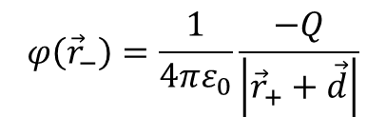


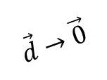


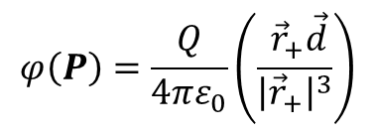

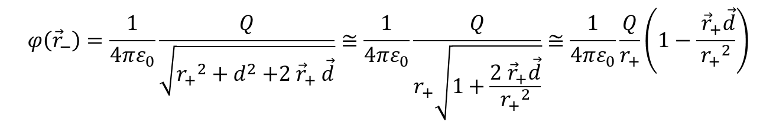
elektrické pole bodového dipólu
$$\vec{d}→\vec{0}$$
$$+Q$$
$$−Q$$
$$φ\left({\vec{r}}_{−}\right)=\frac{1}{4πε_{0}}\frac{−Q}{\left|{\vec{r}}_{+}+\vec{d}\right|}$$
předpokládáme, že $\vec{d}$ je velmi malé, pak $φ\left({\vec{r}}_{−}\right)$ v rozvoji do prvního řádu
$${\vec{r}}_{−}$$
$${\vec{r}}_{+}$$
$$φ\left({\vec{r}}_{−}\right)=\frac{1}{4πε_{0}}\frac{Q}{\sqrt{{r_{+}}^{2}+d^{2}{+2 \vec{r}}_{+}\vec{d}}}≅\frac{1}{4πε_{0}}\frac{Q}{r_{+}\sqrt{1+\frac{{2 \vec{r}}_{+}\vec{d}}{{r_{+}}^{2}}}}≅\frac{1}{4πε_{0}}\frac{Q}{r_{+}}\left(1−\frac{{ \vec{r}}_{+}\vec{d}}{{r_{+}}^{2}}\right)$$
$$P$$
$$φ\left(P\right)=\frac{Q}{4πε_{0}}\frac{1}{\left|{\vec{r}}_{+}\right|}−\frac{Q}{4πε_{0}}\frac{1}{\left|{\vec{r}}_{−}\right|}=\frac{Q}{4πε_{0}}\frac{1}{\left|{\vec{r}}_{+}\right|}−\frac{1}{4πε_{0}}\frac{Q}{\left|{\vec{r}}_{+}\right|}\left(1−\frac{{ \vec{r}}_{+}\vec{d}}{{r_{+}}^{2}}\right)=\frac{1}{4πε_{0}}\frac{Q}{\left|{\vec{r}}_{+}\right|}\left(\frac{{ \vec{r}}_{+}\vec{d}}{{\left|{\vec{r}}_{+}\right|}^{2}}\right)$$
$$φ\left(P\right)=\frac{Q}{4πε_{0}}\left(\frac{{ \vec{r}}_{+}\vec{d}}{{\left|{\vec{r}}_{+}\right|}^{3}}\right)$$

Slide 13
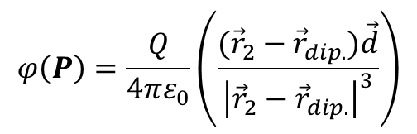




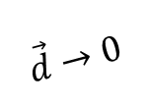

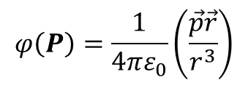



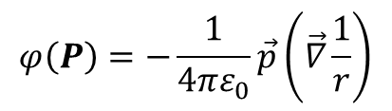
elektrické pole bodového dipólu
$$+Q$$
$$\vec{d}→0$$
$$φ\left(P\right)=\frac{Q}{4πε_{0}}\left(\frac{({{\vec{r}}_{2}−\vec{r}}_{dip.})\vec{d}}{{\left|{{\vec{r}}_{2}−\vec{r}}_{dip.}\right|}^{3}}\right)$$
$$−Q$$
$${\vec{r}}_{+}={{\vec{r}}_{2}−\vec{r}}_{dip.}$$
označíme $\vec{p}=Q\vec{d}$a ${\vec{r}}_{+}≡\vec{r}$
$$φ\left(P\right)=\frac{1}{4πε_{0}}\left(\frac{\vec{p}\vec{r}}{r^{3}}\right)$$
$${\vec{r}}_{−}$$
$${\vec{r}}_{+}$$
s využitím $−{\vec{∇}}_{({\vec{r}}_{2})}\frac{1}{r}=\frac{\vec{r}}{r^{3}}$
$$φ\left(P\right)=−\frac{1}{4πε_{0}}\vec{p}\left(\vec{∇}\frac{1}{r}\right)$$
$$P$$

Slide 14


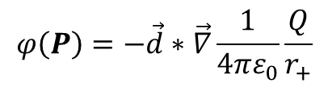

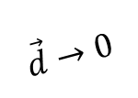


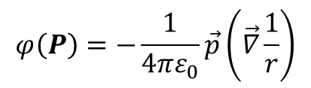
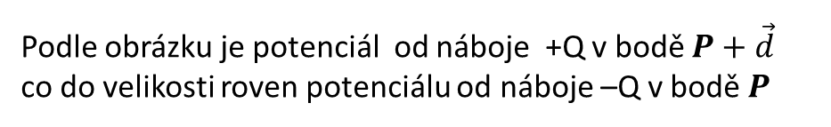
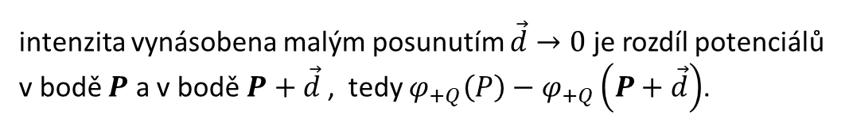



+Q
interpretace výrazu
$$\vec{d}→0$$
-Q
$$φ\left(P\right)=−\frac{1}{4πε_{0}}\vec{p}\left(\vec{∇}\frac{1}{r}\right)$$
$$\vec{p}=Q\vec{d}$$
$$φ\left(P\right)=−\vec{d}∗\vec{∇}\frac{1}{4πε_{0}}\frac{Q}{r_{+}}$$
$−\vec{∇}\frac{1}{4πε_{0}}\frac{Q}{r_{+}}$ je intenzita v bodě $P$ od bodového náboje +Q
intenzita vynásobena malým posunutím $\vec{d}→0$ je rozdíl potenciálů
v bodě $P$ a v bodě $P+\vec{d}$ , tedy $φ_{+Q}\left(P\right)−φ_{+Q}\left(P+\vec{d}\right)$.
$${\vec{r}}_{+}$$
$${\vec{r}}_{−}$$
$${\vec{r}}_{∗}$$
$$φ_{+Q}\left(P\right)−φ_{+Q}\left(P+\vec{d}\right)=\vec{d}{∗\vec{E}}_{Q,{\vec{r}}_{+} }$$
Podle obrázku je potenciál od náboje +Q v bodě $P+\vec{d}$
co do velikosti roven potenciálu od náboje –Q v bodě $P$
$φ_{+Q}\left(P+\vec{d}\right)=−φ_{−Q}(P)$
$$\vec{d}$$
$$P$$
Potenciál bodového dipólu je součet potenciálů od obou nábojů
$$φ\left(P\right)=φ_{+Q}\left(P\right)+φ_{−Q}\left(P\right)=φ_{+Q}\left(P\right)−φ_{+Q}\left(P+\vec{d}\right)=\vec{d}{∗\vec{E}}_{Q,{\vec{r}}_{+} }=−\vec{d}∗\vec{∇}\frac{1}{4πε_{0}}\frac{Q}{r_{+}}$$

Slide 15

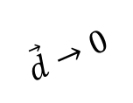
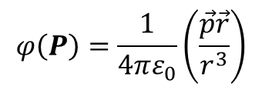


elektrické pole bodového dipólu
$$\vec{d}→0$$
+Q
$$φ\left(P\right)=\frac{1}{4πε_{0}}\left(\frac{\vec{p}\vec{r}}{r^{3}}\right)$$
-Q
V nekonečnu je potenciál nulový . V rovině symetrie je nulový, protože se
potenciál kladného náboje kompenzuje s potenciálem záporného náboje.
$${\vec{r}}_{+}$$
$${\vec{r}}_{−}$$
rovina symetrie
$$P$$

Slide 16
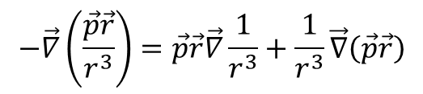

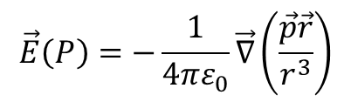
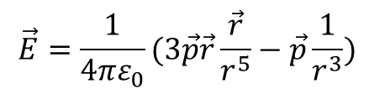
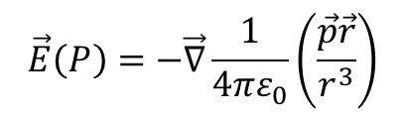
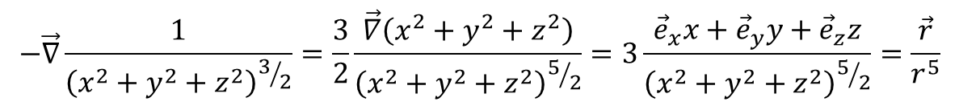

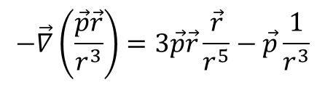
intenzita elektrické pole bodového dipólu
$$\vec{d}→0$$
+Q
$$\vec{E}\left(P\right)=−\vec{∇}\frac{1}{4πε_{0}}\left(\frac{\vec{p}\vec{r}}{r^{3}}\right)$$
-Q
$$\vec{E}\left(P\right)=−\frac{1}{4πε_{0}}\vec{∇}\left(\frac{\vec{p}\vec{r}}{r^{3}}\right)$$
$$−\vec{∇}\left(\frac{\vec{p}\vec{r}}{r^{3}}\right)=\vec{p}\vec{r}\vec{∇}\frac{1}{r^{3}}+\frac{1}{r^{3}}\vec{∇}\left(\vec{p}\vec{r}\right)$$
$${\vec{r}}_{−}$$
$${\vec{r}}_{+}$$
$$−\vec{∇}\frac{1}{{\left(x^{2}+y^{2}+z^{2}\right)}^{3/2}}=\frac{3}{2}\frac{\vec{∇}\left(x^{2}+y^{2}+z^{2}\right)}{{\left(x^{2}+y^{2}+z^{2}\right)}^{5/2}}=3\frac{{\vec{e}}_{x}x+{\vec{e}}_{y}y+{\vec{e}}_{z}z}{{\left(x^{2}+y^{2}+z^{2}\right)}^{5/2}}=\frac{\vec{r}}{r^{5}}$$
$$−\vec{∇}\vec{r}\vec{p}={\vec{e}}_{x}\frac{∂xx_{p}}{∂x}+{\vec{e}}_{y}\frac{∂yy_{p}}{∂y}+{\vec{e}}_{z}\frac{∂zz_{p}}{∂z}=−\left({\vec{e}}_{x}x_{p}+{\vec{e}}_{y}y_{p}+{\vec{e}}_{z}z_{p}\right)=−\vec{p}$$
rovina symetrie
$$−\vec{∇}\left(\frac{\vec{p}\vec{r}}{r^{3}}\right)=3\vec{p}\vec{r}\frac{\vec{r}}{r^{5}}−\vec{p}\frac{1}{r^{3}}$$
$$\vec{E}=\frac{1}{4πε_{0}}(3\vec{p}\vec{r}\frac{\vec{r}}{r^{5}}−\vec{p}\frac{1}{r^{3}})$$
$$P$$

Slide 17


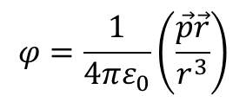


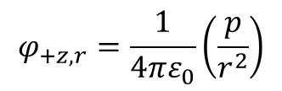


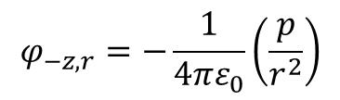

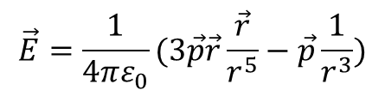

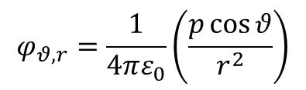
elektrický potenciál bodového dipólu
$$φ=\frac{1}{4πε_{0}}\left(\frac{\vec{p}\vec{r}}{r^{3}}\right)$$
$$φ_{+z,r}=\frac{1}{4πε_{0}}\left(\frac{p}{r^{2}}\right)$$
$$\vec{E}=\frac{1}{4πε_{0}}(3\vec{p}\vec{r}\frac{\vec{r}}{r^{5}}−\vec{p}\frac{1}{r^{3}})$$
$$φ_{θ,r}=\frac{1}{4πε_{0}}\left(\frac{p\cos{θ}}{r^{2}}\right)$$
$$\vec{d}→0$$
$$\vec{r}$$
$$θ$$
$$\vec{p}=Q\vec{d}$$
$$\vec{r}$$
-Q
$$\vec{r}$$
+Q
$$φ_{z=0}0$$
$$\vec{r}$$
$$φ_{−z,r}=−\frac{1}{4πε_{0}}\left(\frac{p}{r^{2}}\right)$$

Slide 18
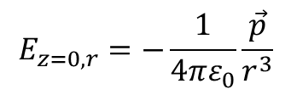
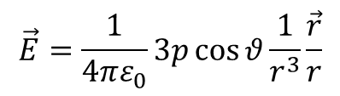
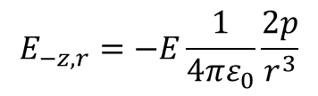

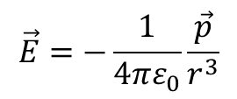
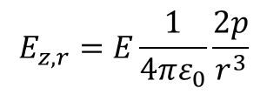

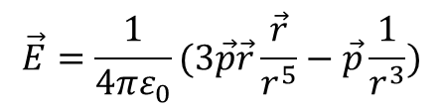
intenzita elektrické pole bodového dipólu
$$φ=\frac{1}{4πε_{0}}\left(\frac{\vec{p}\vec{r}}{r^{3}}\right)$$
$$E_{z,r}=E\frac{1}{4πε_{0}}\frac{2p}{r^{3}}$$
$$\vec{E}=\frac{1}{4πε_{0}}3p\cos{θ}\frac{1}{r^{3}}\frac{\vec{r}}{r}$$
$$\vec{E}=\frac{1}{4πε_{0}}(3\vec{p}\vec{r}\frac{\vec{r}}{r^{5}}−\vec{p}\frac{1}{r^{3}})$$
$$\vec{r}$$
$$θ$$
$$\vec{E}=−\frac{1}{4πε_{0}}\frac{\vec{p}}{r^{3}}$$
$$\vec{r}$$
-Q
$$\vec{d}→0$$
$$\vec{r}$$
$$E_{z=0,r}=−\frac{1}{4πε_{0}}\frac{\vec{p}}{r^{3}}$$
$$\vec{p}=Q\vec{d}$$
+Q
$$\vec{r}$$
$$E_{−z,r}=−E\frac{1}{4πε_{0}}\frac{2p}{r^{3}}$$

Slide 19
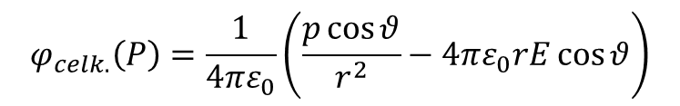












$$φ_{dip.}\left(P\right)=\frac{1}{4πε_{0}}\left(\frac{\vec{p}\vec{r}}{r^{3}}\right)$$
superpozice pole bodového dipólu
s homogenním el.polem
$$φ_{homog.}\left(P\right)=−rE\cos{θ}$$
$$z$$
$$z=rcos(θ)$$
$$z$$
$$\vec{r}$$
$$\vec{r}$$
$$θ$$
$$φ_{celk.}\left(P\right)=\frac{1}{4πε_{0}}\left(\frac{p\cos{θ}}{r^{2}}−4πε_{0}rE\cos{θ}\right)$$
-Q
$$\vec{r}$$
$$x$$
$$φ\left(z\right)$$
+Q
$$\vec{r}$$

Slide 20







$$φ\left(P\right)=\frac{1}{4πε_{0}}\left(\frac{\vec{p}\vec{r}}{r^{3}}\right)$$
superpozice pole bodového dipólu s homogenním el.polem
$$φ\left(\vec{r}\right)=\frac{1}{4πε_{0}}\left(\frac{p\cos{θ}}{r^{2}}−4πε_{0}rE\cos{θ}\right)$$
$$\vec{r}$$
$$θ$$
$$\vec{r}$$
-Q
Množina bodů pro kterou platí $φ\left(r\right)=0$
$$\vec{r}$$
$$\frac{p\cos{θ}}{r^{2}}−4πε_{0}rE\cos{θ}=0$$
+Q
$$\frac{p\cos{θ}}{r^{2}}=4πε_{0}rE\cos{θ}$$
$$\vec{r}$$
$$\frac{p}{r^{2}}=rE4πε_{0}$$
potenciál je nulový na kulové ploše o poloměru
$$r^{3}=\frac{4πε_{0}p}{E}$$

